Slide 2
JÄRNVÄGEN – EN FRAMTIDSBRANSCH

Slide 3
En trygg och hållbar framtidsbransch
Mängder av utmaningar och spännande jobb
Oavsett om du just slutat gymnasiet eller vill plugga vidare

Slide 4
Hur ska vi färdas i framtiden?
Järnvägen kommer vara viktig för framtidens transporter.
Aldrig förr har så många människor och så mycket gods transporterats på den svenska järnvägen som nu. Det är en utveckling som pågått under många år och som accelererar.
Här finns mängder av spännande utmaningar för dig.

Slide 5
JÄRNVÄG + HÅLLBARHET = SANT

Slide 6
Transporter med tåg ger små utsläpp av koldioxid och luftföroreningar jämfört med andra trafikslag. Det beror på att järnvägsnätet till största delen är elektrifierat och att man kan frakta stora mängder gods och passagerare samtidigt.

Slide 7
Stockholm – Göteborg på 1 gram CO₂
Sveriges järnvägsnät är till största delen elektrifierat och utsläppen av koldioxid som tågtrafiken orsakar är därför mycket små. Jämfört med bilen är det nästan löjligt stor skillnad: En bilresa mellan Stockholm och Göteborg genererar drygt 45 kilo koldioxid per person; tåget däremot bidrar bara med knappa grammet per person på samma sträcka!
Tåget går på spår som har lågt rullmotstånd vilket minskar energiåtgången. Därför är järnvägen ett bra val när tungt gods ska transporteras. Sammantaget svarar järnvägstrafiken för mindre än en procent av transportsektorns samlade utsläpp av koldioxid.

Slide 8
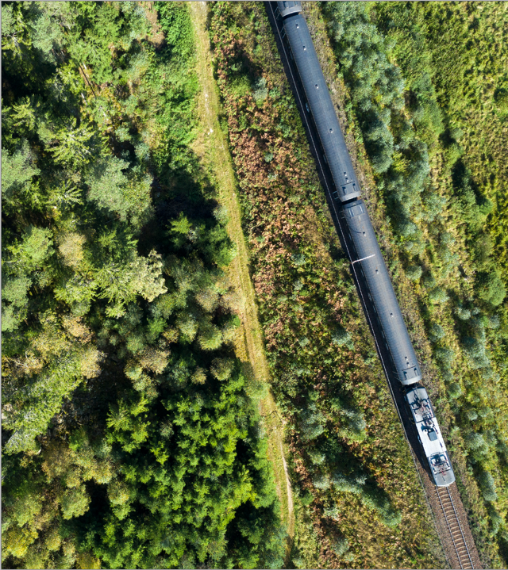
1 tåg eller 400 bilar? 1 tåg eller 60 lastbilar?
Visste du att en dubbelspårig järnväg motsvarar kapaciteten på en åttafilig motorväg? Tågets riktigt stora miljöfördel är att det kan transportera många människor samtidigt. Om du fyller ett tåg i rusningstid mellan Malmö och Köpenhamn rymmer det 400–700 passagerare. Det motsvarar många bilar.
Genom att flytta över transporter från väg till järnväg minskas alltså miljöbelastningen. Och det är bra för trafiksäkerheten också.

Slide 9
Och det kan bli ännu bättre i framtiden
Även om järnvägen är ett klimatmässigt utmärkt alternativ gäller det att tänka smart när nya banor planeras och byggs.
Nyckeln till att minska järnvägens miljöpåverkan är att göra rätt från början. Det innebär att optimera järnvägens sträckning, utformning att använda lämpligast material och byggmetod. Allt detta spelar roll och här kan du vara med och bidra!

Slide 10
VILL DU PÅVERKA VÅR FRAMTID?
Avsnitt 3

Slide 11
När du jobbar inom järnvägsbranschen bidrar du till att minska avstånden i vårt land
Det är bra för näringslivet och gör det lättare att hålla kontakten med nära och kära

Slide 12
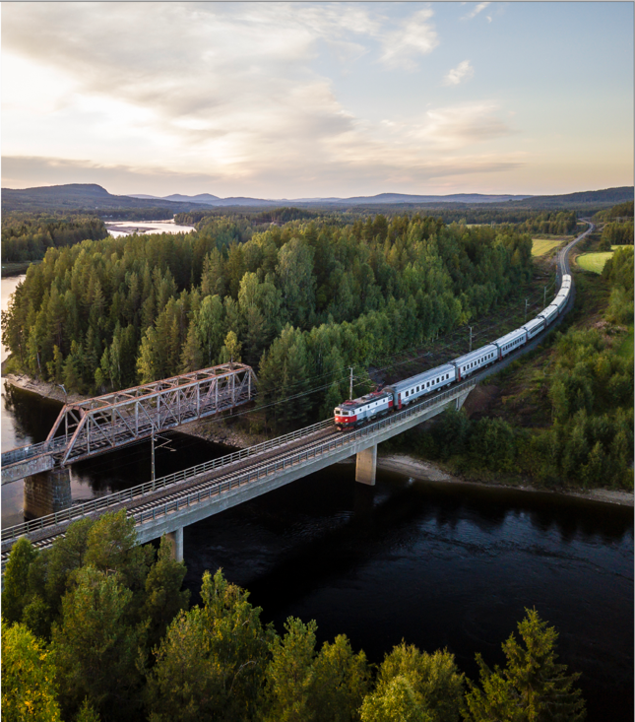
Järnvägen håller ihop Sverige
Järnvägsnätet är på många sätt samhällets blodomlopp. Det är avgörande för att hålla ihop vårt land och bidrar starkt till ett fungerande näringsliv.
Järnvägen gör det möjligt för oss att enkelt kunna beställa hem varor från nätet och att bo i glesbygden.
Med hjälp av järnvägen kan vi distribuera viktiga utrikestransporter. Utan järnvägen hade vägarna blivit överfulla och det hade varit omöjligt att ta sig till och från jobbet på vissa platser. Sverige skulle helt enkelt stanna utan järnvägen.

Slide 13
Jobba med något bestående
”Den här järnvägstunneln har jag byggt.” Det är en av sakerna du kanske kommer kunna säga om du jobbar inom järnvägsbranschen.
Broar, tunnlar, järnvägsspår och mycket annat av det vi jobbar med står kvar i många, många år som påtagliga bevis för jobbet som läggs ner i vår bransch. Både när det byggs och när det är i drift.
Det finns många anledningar att vara stolt över att tillhöra järnvägsbranschen.

Slide 14
Satsningarna på järnvägen fortsätter
Järnvägen står inför det största teknikskiftet någonsin med bl.a.
– Sensorer på fordon och i anläggningen
– Infrastruktur förses med digitala system
– Simulering
– Förarlösa tåg
– Drönare
– Digitala mätinstrument för besiktning
– Digital tvilling
– AI
Vill du vara med på den resan? Det kommer finnas mängder med utmaningar för dig!

Slide 15
MÄNGDER AV UTMANINGAR, MASSOR AV JOBB
Avsnitt 4

Slide 16
Vill du börja jobba direkt efter gymnasiet eller vill du studera vidare? I järnvägsbranschen hittar du mängder av spännande jobb och utmaningar som leder raka spåret mot framtiden Det finns något för alla!

Slide 17
Från skruva till forska. Du väljer!
Järnvägsbranschen erbjuder en otrolig bredd av arbetsuppgifter: alltifrån att planera, utveckla, konstruera, bygga och underhålla själva järnvägen med broar och tunnlar, till att köra tåg, övervaka trafiken, bygga lok, laga lok, förvalta byggnader …
… Listan är lång! Du väljer.

Slide 18
Aktörer i järnvägsbranschen
SPÅR-
ENTREPRENÖR
INFRA
STRUKTUR- FÖRVALTARE
REGLERINGS-
OCH TILLSYNS-
MYNDIGHETER
REGIONALA
KOLLEKTIV-
TRAFIK-
MYNDIGHETER
TÅG-
OPERATÖRER
FORDONS-
UNDERHÅLL & FORDONS-
FÖRVALTARE
FASTIGHETS-
FÖRVALTARE
FORDONS-
TILLVERKARE
TEKNISKA
KONSULTER
Notes:
Det finns flera hundra arbetsgivare att välja på – Tillsammans får vi det att funka
Spårentreprenörer. Arbetar med drift och underhåll, markarbeten och nybyggnation av järnvägens infrastruktur. Exempel: Infranord, Strukton och NRC-Group. De har bl. a. behov av olika typer av tekniker såsom signaltekniker, bantekniker, kontaktledningstekniker och spårsvetsare.
Infrastrukturförvaltare. Företag eller myndigheter som förvaltar, planerar, investerar i och utvecklar järnvägsanläggningen. De är också beställare av de arbeten som genomförs i anläggningen. I uppdraget ingår även att övervaka och styra trafiken på järnvägen. Exempel: Trafikverket, Inlandsbanan, SL och Göteborgs Spårvägar. Här jobbar bl.a. projektledare, specialister, utredare, trafikledare, lantmätare, systemingenjörer och inköpare m.m.
Reglerings- och tillsynsmyndigheter. Tar fram regler, ger tillstånd och följer upp hur de efterlevs. De jobbar både med nationella regler och järnvägens EU-direktiv. Exempel: Transportstyrelsen, Konkurrensverket och Konsumentverket. Här jobbar t. ex. jurister och utredare.
Regionala Kollektivtrafikmyndigheter. Ansvarar för regional kollektivtrafik i ett län. Det finns en regional kollektivtrafikmyndighet i varje län. Oftast är det landstinget som är regional kollektivtrafikmyndighet. Myndigheten ansvarar även för upphandling av kollektivtrafik. Region Stockholm, Region Uppsala, Region Skåne osv (i kommunikation mot allmänheten används ett varumärke för trafiken, oftast det gamla länstrafikbolagets namn, till exempel SL och Västtrafik.) Här jobbar t. ex. projektledare, upphandlare, planerare, jurister.
Tågoperatörer. Bedriver person- eller godstrafik på järnväg, tunnelbana eller spårväg. Exempel på företag som kör persontrafik: SJ, MTR, Vy, Transdev och VR. Exempel på företag som kör godstrafik: Hector Rail, Tågab och Green Cargo. Här jobbar t. ex. lokförare och tågvärdar ombord.
Fordonsunderhåll och fordonsförvaltare – Fordonsägare. Fordonsunderhåll och förvaltning har ansvar för kvalificerat teknisktunderhåll och ombyggnation av fordonen, uppgradering av IT- systemen samt städning. Exempel: Transitio, Euromaint, Mantena, SweMaint, Green Cargo, SJ, ISS och Hector Rail
Fastighetsförvaltare. Äger, utvecklar och ansvarar för administration och skötsel av fastigheterna runt järnvägen t. ex. stationshus, depåer och kombiterminaler. Exempel: Jernhusen, SL och A-train. Här jobbar t. ex. tekniska förvaltare, spårförvaltare och projektledare.
Fordonstillverkare. Designar, konstruerar, bygger och utvecklar fordon och fordonsutrustning för järnvägen. Det finns flera stora, internationella företag med verksamhet i Sverige. Exempel: Alstom, Siemens, Stadler och Hitachi. Här jobbar t.ex. projektledare, konstruktörer, specialister, tågtekniker, signaltekniker och systemutvecklare.
Tekniska konsulter. Levererar teknisk expertis i olika former av satsningar, uppdrag och projekt inom järnvägsbranschen. Exempel: Sweco, WSP, Ramböll, Tyrens, AFRY & Atkins. Här jobbar t.ex. projektledare, tekniska experter, strategiska rådgivare, ingenjörer, tekniker.

Slide 19
Allt det här kan du jobba med:

Slide 20
Anläggningsarbetare​​
Anläggningsingenjör​
Anläggningskonstruktör​​
Applikationsingenjör
Arbetsledare​​
Auktoriserad elinstallatör​
Banarbetsplanerare​​
Bantekniker ​​
Besiktningsman ​​
BIM ingenjör Byggledare​​
Depåansvarig​
Depåarbetare​
Drift- och underhållsingenjör​​
Drifttekniker järnväg
Eldriftingenjör​​ Elingenjör Elkraft
Elkraftstekniker​​
Eltekniker​/kontaktledning
Entreprenadingenjör​​
Felsökare /servicetekniker Fordonsingenjör
Fordonsledare​
Fordonsoperatör​
Förare i växlingstjänst
Förvaltare anläggning
Geotekniker​​ Hårdvaruingenjör
​​
Inköpare inom olika områden​
Inköpare infrastruktur - järnväg​
Installationstekniker
Järnvägsingenjör​
Järnvägsprojektör​
Kalkylingenjör​​
Kapacitetsanalytiker
Konstruktör av fordon​
Konstruktör inom olika teknikslag ​​
Kapacitetsanalytiker
Lagersamordnare​​ Lageransvarig Lantmätare
Lokförare​​
Markförhandlare​
Maskinförare ​​
Maskinplanerare​​
Maskintekniker
​Materialplanerare
Mekanisk ingenjör
Mjukvaruingenjör
​​​​Mättekniker / mätingenjör
Olycksutredare
Olycksplatsutredare
​Operativ chef depå
​​
​​Planerare​​
Platschef​​
Produktionschef​​
Produktionsledare​ Produktionsplanerare
Produktionsutvecklare​
Produktionstekniker​
Projektchef
Projektingenjör​ järnväg​
Konstruktör fordon
Projekteringsledare
Projektledare​
Projektör​
Projektör elkraft
Samhällsplanerare
Servicetekniker
Signalingenjör​
Signalprojektör​ med BIM-kompetens
Signaltekniker ​​
Spårprojektör​
Spårsvetsare ​​
Spårvagnsförare ​​
Stationsförvaltare​
Svetsansvarig
Systemingenjör
Säkerhetshandläggare​​
Tekniker​
Tekniktingenjör järnväg
Teknikingenjör fordon
Teknisk förvaltare fastigheter​
Teknisk specialist fordon
Teknisk specialist​​ järnväg
Teleprojektör​
Teletekniker​​
Testingenjör fordon Trafikinformatör ​​
Trafikingenjör ​​
Trafikplanerare​ och omloppsplanerare​ Trafiksäkerhetssamordnare Transportledare ​​
Transportplanerare​
Tunneltågförare ​​
Tågmekaniker
Tågtekniker​​
Tågtrafikledare​​
Tågvärd ​​
Underhållsingenjör fordon​
Underhållsingenjör​ järnväg​
Underhållstekniker
Utredare anläggningsdata
Utredare​ planering​
Verkstadschef​​
Verkstadstekniker​​
Växelbyggare
Notes:
Järnvägens fantastiska “ekosystem” ger möjligheter till mängder av spännande yrkesuppgifter. Här är ett axplock av de yrken du kan välja mellan i järnvägsbranschen.
Klicka på loggan- Järnvägsjobb om du vill veta mer om järnvägsbranschens olika yrken.

Slide 21
Med hela Sverige och världen som
arbetsplats
Järnvägsnätet täcker i princip hela landet så det är ganska naturligt att järnvägsjobben finns i hela Sverige. Och precis som järnvägsspåren kan ett jobb i vår bransch leda dig ut i Europa och resten av världen.

Slide 22
VÄGEN TILL FRAMTIDSYRKET
Avsnitt 5

Slide 23
Det finns många yrkesroller och olika utbildningsvägar in i järnvägsbranschen Du behöver minst gymnasieutbildning, du kan studera vidare på yrkeshögskola, högskola eller universitet beroende på vilket jobb du siktar mot

Slide 24
JOBB
JOBB
JOBB
YH
1-2 år
JOBB
GRUNDSKOLA
GYMNASIET
HÖGSKOLE
INGENJÖR
3 år
MASTER
PROGRAM
2 år
DOKTOR
4-5 år
JOBB
TEKNISKT
BASÅR
KANDIDAT
EXAMEN
3 år
CIVIL-
INGENJÖRS
EXAMEN
2 år
JOBB
JOBB
Notes:
Du kan ta flera olika vägar till ditt framtidsjobb inom järnvägsbranschen. Det finns till exempel ett flertal olika gymnasieutbildningar som leder till jobb direkt efter examen. Andra alternativ är att läsa vidare på yrkeshögskola, högskola eller universitet beroende på vilket yrke du siktar mot.
Klicka på loggan- Järnvägsjobb om du vill veta mer om järnvägsbranschens olika utbildningar

Slide 25
”NÄSTA, FRAMTIDSJOBBET”
Avsnitt 6

Slide 26
Järnvägsbranschen erbjuder spännande och utvecklande jobb med bra lön Här finns goda karriärvägar och möjlighet att jobba i hela Sverige och stora delar av världen

Slide 27
En lång och utvecklande karriär
Järnvägsbranschen satsar mot framtiden, så vi behöver medarbetare som vill vara med på den resan.
Långsiktiga investeringar gör det möjligt för våra medarbetare att ständigt utvecklas samtidigt som jobben är tryggade över tid.
Det är ingen slump att man trivs och vill stanna länge.

Slide 28
Bra betalt
Eftersom det finns så många olika yrken med varierande kompetensnivå inom järnvägsbranschen, varierar även lönerna i motsvarande grad.
Men lönenivåerna är generellt bra och möjligheterna till avancemang goda, det är upp till dig.

Slide 29
Välkommen ombord
Möjligheten till personlig utveckling är ett viktigt argument för många när de letar efter drömjobbet. Järnvägsbranschen erbjuder stora karriärmöjligheter över hela landet och även utomlands.
Vill du jobba i öppna landskap eller kontorslandskap, privat eller offentligt?
Inom järnvägen kan du växla roll utifrån var i livet du befinner dig, arbetsgivarna och yrkena är många. Du har därmed stora möjligheter att påverka hur du jobbar i vardagen.
Så välkommen ombord, och påbörja resan mot framtiden!

Slide 30
Vill du veta mer?
Gå in på

